Slide 1
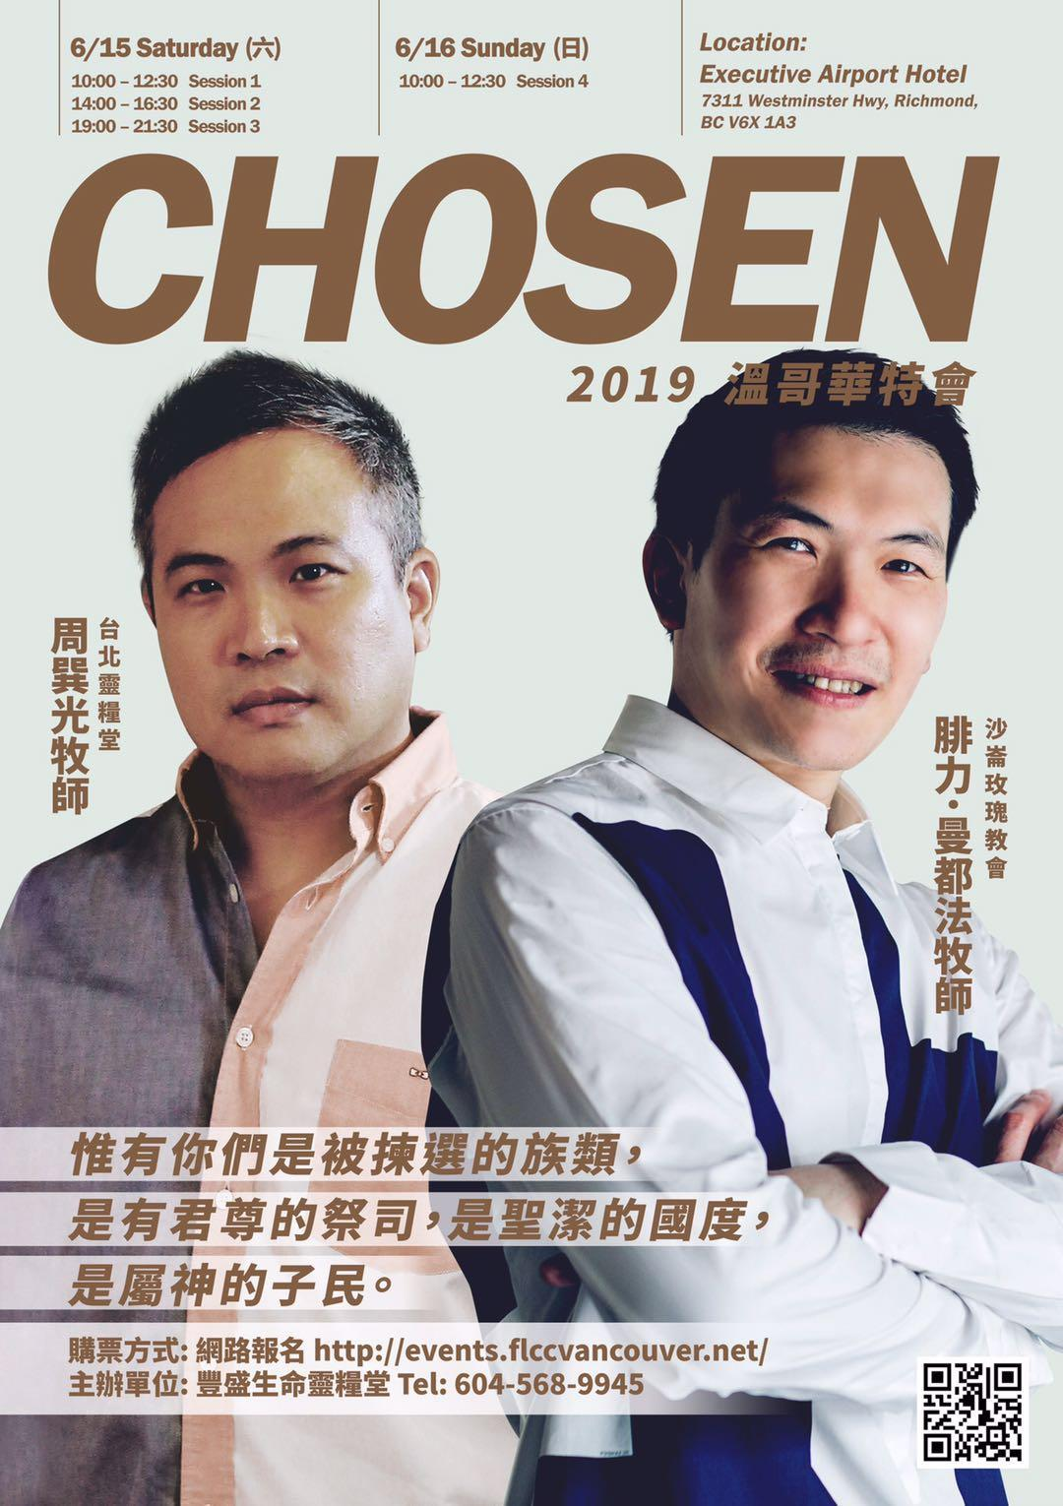

Slide 2
「揀選」特會見證分享 Testimony Sharing
Teresa 周倩儀 姐妹

Slide 3
「揀選」特會見證分享 Testimony Sharing
Samson 梁志華 弟兄

Slide 4
「揀選」特會見證分享 Testimony Sharing
Mary 逯麗美 姐妹

Slide 5
「揀選」特會見證分享 Testimony Sharing
Susie 廖素子 姐妹

Slide 6
「揀選」特會見證分享 Testimony Sharing
Ann 黃薛媖 師母

Slide 7
主日信息
Sunday Sermon

Slide 8

成全聖徒，各盡其職
波特蘭靈糧堂
June 23, 2019

Slide 9
他所賜的，有使徒，有先知，有傳福音的，有牧師和教師，為要成全聖徒，各盡其職，建立基督的身體， (以弗所書 Eph. 4:11-12)
So Christ himself gave the apostles, the prophets, the evangelists, the pastors and teachers, to equip his people for works of service, so that the body of Christ may be built up

Slide 10
波特蘭靈糧堂的異象
建造一個榮耀的教會
  敬拜讚美
  聖靈更新
  小組教會
  全地轉化

Slide 11
小組教會的異象
興起、造就平信徒起來事奉
  改教運動將 神的話語放在平信徒手中
  靈恩運動將 神的工作放在平信徒手中（按恩賜各盡其職）
靈命成長在於實際參與事奉

Slide 12
4 個 Ws
但眾人知道了，就跟著他去； 耶穌便接待他們，對他們講論 神國的道，醫治那些需要醫治的人。 (路加福音 Luke 9:11)
but the crowds learned about it and followed him. He welcomed them and spoke to them about the kingdom of God, and healed those who needed healing.

Slide 13
小組的成長週期
開創期：注重分享
成長期：注重溝通，化解衝突
成熟期：注重帶領工作，一起上課、一起討論
外展期：注重服事
分植期：注重策劃

Slide 14
異象分享 Vision Sharing
牧養處處長
陳素月 牧師

Slide 15
爲何神指定大衛做牧羊人？
結 34：23- 我 必 立 一 牧 人 照 管 他 們 、 牧 養 他 們 、 就 是 我 的 僕 人 大 衛 ． 他 必 牧 養 他 們 、 作 他 們 的 牧 人 。

Slide 16
耶穌是好牧人
看門-真理入門
認識羊-
領羊走-
捨命-知己
領外羊-轉化社會

Slide 17



Slide 18
最終目標：像耶穌

Slide 19
回應詩歌

Slide 20
Play video
「祢的恩典夠我用」

